Slide 1
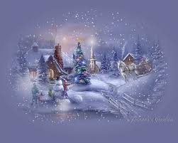
Le test du Noël
Le Noel.
Le petit test.

Slide 2
Le test du Noël
… c’est Noël en France.
a) Le 6 décembre
b) Le 25 décembre
c) Le 1 janvier
2. Noël est la fête … .
a) de la naissance de Jésus-Christ
b) de la prise de la Bastille
c) du Nouvel An

Slide 3
3. Noël est … fête de l'année.
a) la plus triste
b) la plus sérieuse
c) la plus belle
4. Le sapin symbolise … .
a) la santé de l'homme
b) l'espoir de l'homme
c) l'humeur de l'homme
5. Le repas de fête le 24 décembre s’appelle … .
le réveillon
le goûter
le souper

Slide 4
6. Avant le réveillon on va … de minuit.
au concert
à la messe
au spectacle
7. Pendant le réveillon on mange … .
du foie gras, du fromage, de la confiture
du foie gras, une dinde aux marron, une bûche
de Noël
8. On boit … .
du lait
de la compote
du champagne

Slide 5
9. Les enfants français écrivent … au Père Noël.
des rédactions
des articles
des lettres
10. Avant de se coucher, les enfants mettent … devant
la cheminée.
leurs souliers
leurs chapeaux
leurs manteaux
11. Le Père Noël descend par ….
l’ascenseur
l’escalier
la cheminé

Slide 6
12. Papa Noël apporte des cadeaux aux enfants … .
malheureux
capricieux
sages
13. Sur des cartes postales de Noël on voit … .
le printemps
l’hiver
l’automne
14. On … de la joie, de la santé, du succès, de l’amour.
souhaite
parle
écrit

Slide 7
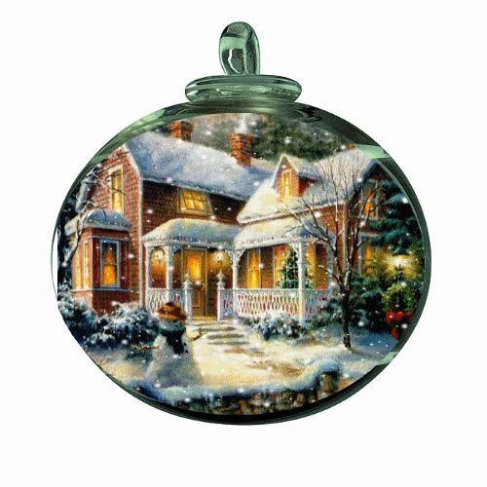
Mes chers élèves,
Joyeux Noël! Bonne Année!
Je vous souhaite de la joie, de la santé,
de bonnes notes.
Que vos rêves se réalisent!
Soyez heureux!

